Slide 1
Istraživačko novinarstvo
Tema: HAARP
Student: Samra Huseinović 922 II Prof. Fahira Fejzić Čengić
Doc: Mustafa Sefo

Slide 2
HAARP (High-frequency Active Auroral Research Program)
naučno je usmjeren na proučavane karakteristika i ponašanja ionosfere. HAARP je najsposobniji svijetski odašiljač velike snage visoke frekvencije za proučavanje jonosfere.
Zadaća projekta odnosi se na istraživanje, rayumijevanje i kontrolu procesa u jonosferi, gornjim slojevima atmosfere za kominikacijske i nadzorne sisteme.
Neke od tih namjera su komuniciranje s podmornicama, kao naprednim radarskim sistemom za praćenje izvan horizona, za ometanje stranih komunikacija preko udaljenih područja, za dubinsku tomografiju zemlje u potrazi za rudnim bogatstvima i naftom.

Slide 3
Program kratkovalnog aktivnog istraživanja polarnog svjetla (HAARP) posvećen je razvoju svjetske klase jonosferskog istraživačkog postrojenja koji se sastoji od:
- uređaja za slanje velike snage koji djeluje u području visoke frekvencije. The Ionospheric Research Instrument (IRI) se može koristiti za privremeno poticanje ograničenog područja jonosfere za naučnono proučavanje
- sofisticiranog odjela naučnihnih ili dijagnostičkih instrumenata koji se mogu koristiti za praćenje fizikalnih procesa koji se javljaju na određeno području

Slide 4
Patente na kojima se temelji tehnologija HAARP-a 1987. godine izumio je naučnik Bernard Eastlund i nazivom « Meode i aparati za atmosferske promjene». Izgradnju projekta HAARP-a je pokrenula firma ARCO Power Tehnologies Incorporated (APTI), jedno od predstavništava Atlantic Richfield Company, jedne od najvećih naftnih kompanij na svijetu. Nakon toga je kupuje kompanija E-Sistems, da bi je prodali korporaciji Raytheon koja direktno radi za US Millitary čime postrojenje HAARP postaje snažan ''instrument'' i dio vojne sile ministarstva odbrane US.

Slide 5
Vlada SAD-a 1993. otkupljuje projekat #4.686.605. (HAARP) i te zamrzava projekat na godinu dana zbog Naredbe o tajnosti.
Nakon čega nadležnosti nad njim preuzima američka mornarica (US Navy) i američko vazduhoplovstvo (USAF).
Najveće američko postrojenje nalazi se u blizini Gakone na Aljasci. Njegova izgradnja započela je 1993. godine.
U razdoblju od 2003. do 2006. godine, novi instrumenti dodani su u objekat, uključujući UHF jonosferski radar i teleskopsku kupolu za optička posmatranja. Sada se HF odašiljač sastoji od 180 antena koje imaju snagu od 3.600 kW ili 3.6 MW.

Slide 6
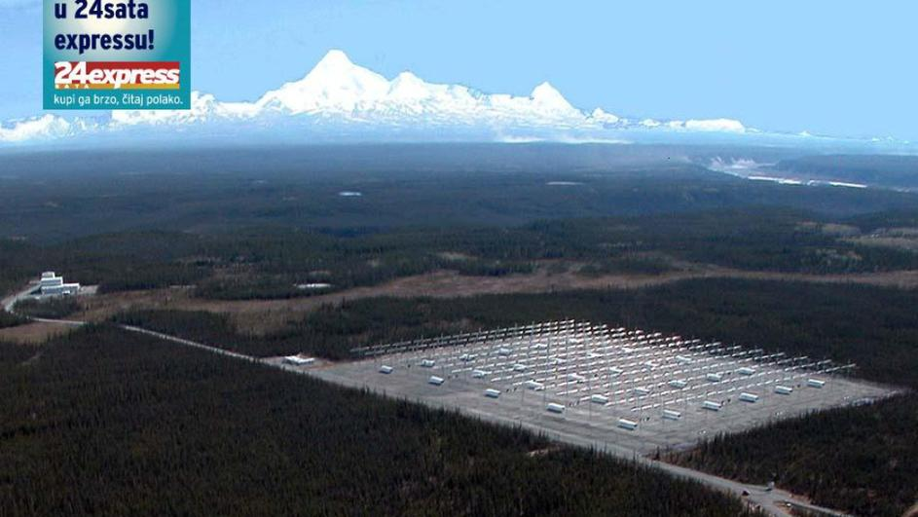

Slide 7
Snažan istraživački objekat i postrojenje HAARP antena na Aljsci je iz vojnih ruku prebačeno u Univerzitet Alaska Fairbanks. Potpisnici dokumenta su američki general Tom Masielloi Bob McCoy UAF-a 11. augusta 2015. godine.
Slična postojnja nalaze se u Porto Riku u Arecibou i u Norveškoj, te Rusiji.

Slide 8
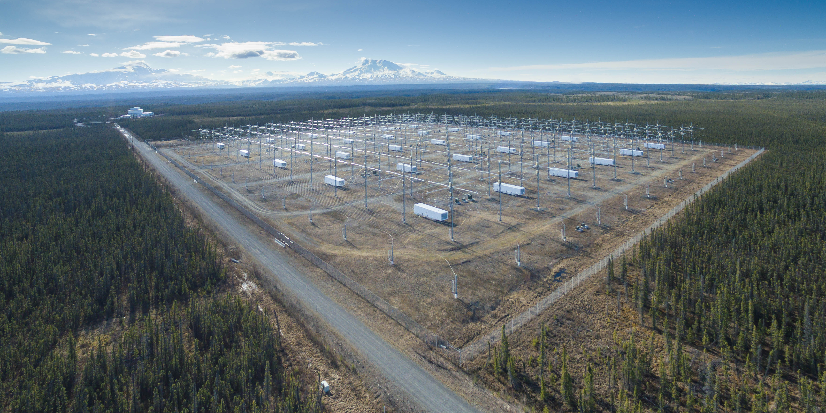
Postrojenje HAARP-a Aljaska

Slide 9
Aktivisti koji protestvuju protiv HAARP-a posumnjali su da bi se isti mogao koristiti i za upravljanje globalnim vremenskim prilikama kao i za utjecaj na moždane valove radi kontrole uma, a da mi to i ne znamo. Sumnjaju da se radi i na tehnologiji koja bi mogla obarati avione i satalite kada se na njih usmjeri energetski imuls, te nanijeti štetu ekosistemu.
Da li će HAARP kao nova tehnologija štititi i poboljšati uslove života čitavih naroda ili biti zloupotrebljen za masovnu kontrolu naroda te njihovo uništavanje, osaje da se vidi, ali jedno je sigurno: HAARP-om oboreni avion na olupini neće imati trag i dokaz obaranja!

